Slide 1

Tự nhiên và xã hội
Bài 2. Phòng tránh hỏa hoạn khi ở nhà (Tiết 2)

Slide 2
I. YÊU CẦU CẦN ĐẠT:
- Nêu được một số nguyên nhân dẫn đến cháy nhà và nêu được những thiệt hại có thể xảy ra (về người, về tài sản,...) do hỏa hoạn.
- Phát hiện được một số vật dễ cháy và giải thích được vì sao không được đặt chúng ở gần lửa.
- Thực hành ứng xử trong tình huống giả định khi có cháy xảy ra.
- Tích cực, sôi nổi và nhiệt tình trong hoạt động nhóm. Có khả năng trình bày, thuyết trình… trong các hoạt động học tập.
- Giữ trật tự, biết lắng nghe, học tập nghiêm túc. Có ý thức phòng tránh hỏa hoạn và tôn trọng những quy định về phòng cháy.
II. ĐỒ DÙNG DẠY HỌC:
- GV: Máy tính, máy chiếu, SGK, 1 số hình ảnh hỏa hoạn, cháy nổ...
- HS: SGK.

Slide 3


KHỞI ĐỘNG

Slide 4

Công việc của lính cứu hỏa
có ích lợi gì?
Trong bài hát nói về nội dung gì?
Notes:
+ Trả lời: Bài hát nói về công việc cứu hỏa của các chú lính cứu hỏa.
+ Trả lời: Dập tắt các đám cháy, giảm thiểu thiệt hại về người và tài sản.

Slide 5




Thực hành

Slide 6
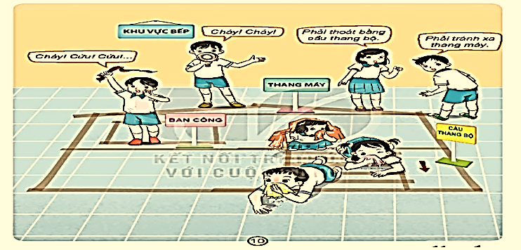
Em và các bạn đang chơi ở nhà, bỗng trong bếp cháy, em sẽ làm gì ?

Slide 7
Một số cách giải quyết
+ Em và các bạn đang chơi ở nhà, bỗng trong bếp phát cháy, em sẽ ngay lập tức gọi 114 và hô hoán người dân xung quanh giúp đỡ.
+ Nếu ở chung cư thì nhanh chóng thoát hiểm bằng cầu thang bộ.
+ Sử dụng chăn mềm có thấm nước trùm lên người và khăn thấm nước để che kín mũi và miệng.

Slide 8

Nếu là em thì em có cách xử lí nào khác để đảm bảo an toàn ?
Em có nhận xét gì về cách xử lí tình huống trên của các bạn?
Notes:
- Cách ứng xử của của các trong trường hợp đó đều đúng đắn và hợp lí.
+ HS nêu ý kiến riêng

Slide 9

Cần lưu ý điều gì khi xảy ra cháy?
1. Bình tĩnh
2. Tìm đường thoát hiểm
3. Không dùng thang máy
4. Dùng khăn ẩm che mũi và miệng
5. Cúi thấp người và bò sát mặt đất khi di chuyển

Slide 10
Vận dụng

Slide 11

HOẠT ĐỘNG 1
XỬ LÍ TÌNH HUỐNG

Slide 12
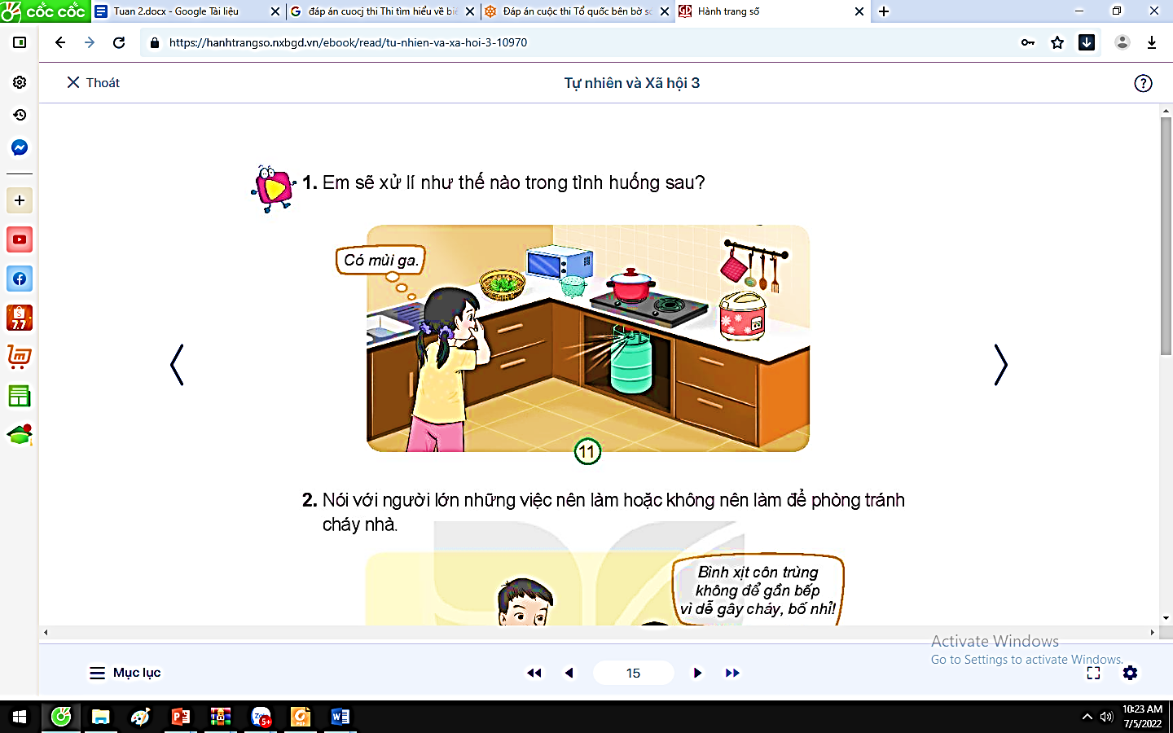
Em sẽ sử lí như thế nào trong tình huống sau?
Tình huống: Lan nấu cơm xong quên không khóa van gas dẫn đến gas bị hở, bay mùi khắp nhà.

Slide 13
Nếu là em trong tình huống đó, em sẽ xử lí như thế nào để đảm bảo an toàn?
Tình huống này sẽ dẫn đến nguy cơ nào?
Notes:
+ Dẫn đến cháy nổ, có thể gây thiệt hại về người và của.
- HS đưa ra cách xử lí : Nếu phát hiện có mùi ga trong nhà, em sẽ:
+ Không bật tắt các thiết bị điện, kể cả điện thoại di động.
+ Lập tức khóa van bình ga.
+ Mở cửa sổ và cửa ra vào để thông gió.
+ Thông báo cho người lớn trong gia đình.

Slide 14

HOẠT ĐỘNG 2
NHỮNG VIỆC NÊN LÀM HAY KHÔNG NÊN LÀM ĐỂ PHÒNG CHÁY NHÀ

Slide 15

Quan sát bức tranh và trả lời câu hỏi:
- Việc làm của bạn Minh đúng hay sai ?
- Tại sao bạn lại đề xuất với bố nơi để bình
xịt côn trùng ?
+ Vì bình xịt côn trùng để gần bếp gas rất dễ
bị cháy nổ.
- Theo em để bình xịt côn trùng ở đâu để đảm bào an toàn?
+ Theo em nên để bình xịt côn trùng ở tủ
để đồ vật riêng.

Slide 16
Nêu những việc nên làm và không nên làm khi gặp cháy

Slide 17

Kết luận
* Những việc nên làm:
+ Luôn tắt các thiết bị điện trước khi ra ngoài.
+ Khóa van bình ga sau khi sử dụng xong.
+ Không vừa cắm sạc điện thoại vừa sử dụng.
+ Lắp đặt các hệ thống tự ngắt điện và cảnh báo cháy nổ trong gia đình.
+ Không để các đồ dùng, vật lễ dễ cháy gần nơi đun nấu.
+ Trước khi tắm phải tắt bình nóng lạnh.
Notes:
17

Slide 18
Kết luận
* Những việc không nên làm:
+ Không để các vật dụng dễ cháy như xăng, dầu, giấy báo ở gần bếp ga.
+ Không sử dụng thiết bị điện quá công suất dẫn đến gây nóng đường dây dẫn điện, khiến cho dây nóng chảy và chập điện.
+ Không sử dụng quá nhiều thiết bị điện cùng lúc dẫn đến quá tải.
Notes:
18

Slide 19
HOẠT ĐỘNG 3
BIẾT PHÒNG TRÁNH CHÁY NỔ
VÀ CÁCH THOÁT KHỎI ĐÁM CHÁY

Slide 20
Em sẽ làm gì để phòng tránh được cháy tại gia đình nhà mình?
Cách xử lí khi gặp đám cháy là gì?
Notes:
+ Phòng cháy bằng cách: Không để những thứ dễ cháy gần bếp, tắt bếp khi nấu xong, ngắt nguồn điện khi không sử dụng,...
+ Thấy có đám cháy thì kêu cứu và tìm cách thoát nhanh khỏi đám cháy.

Slide 21
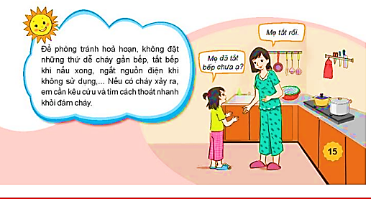
Quan sát bức tranh, thảo luận nhóm đôi và trả lời câu hỏi:
60
59
58
57
56
55
54
53
52
51
50
49
48
47
46
45
44
43
42
41
40
39
38
37
36
35
34
33
32
31
30
29
28
27
26
25
24
23
22
21
20
19
18
17
16
15
14
13
12
11
10
9
8
7
6
5
4
3
2
1
0
HẾT GIỜ
+ Hình chốt vẽ gì ?
+ Lời nói trong hình thể hiện điều gì ?
+ Nếu là em, em sẽ làm gì ?
Notes:
+ Vẽ cảnh mẹ và Lan đang nói chuyện trong nhà bếp.
+ Bé Lan có ý thức phòng tránh hỏa hoạn khi ở nhà.
+ HS trả lời.

Slide 22
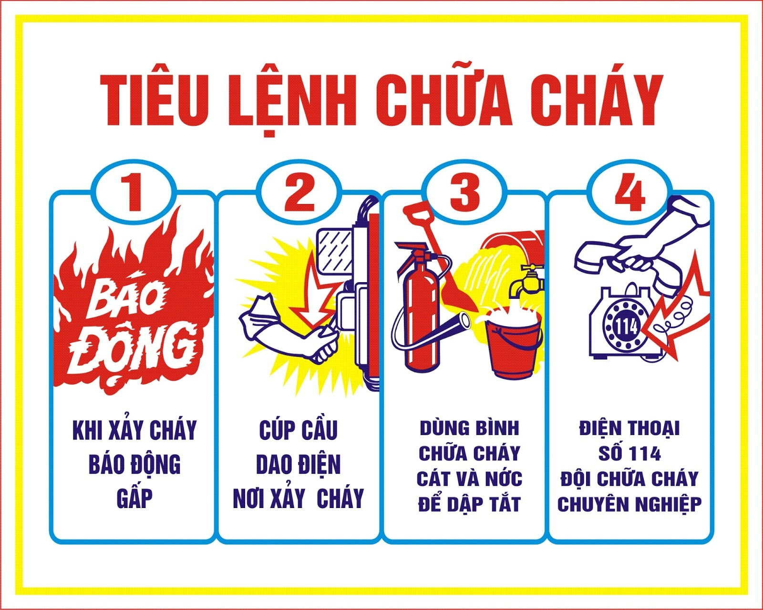

Slide 23



Khi có cháy hãy gọi điện thoại đến 114

Slide 24
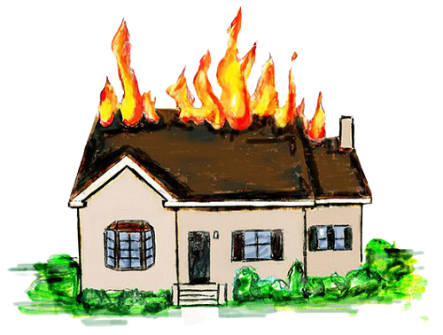
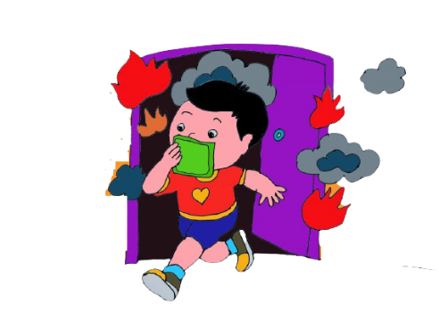
Khi xảy ra cháy các em phải chạy thật nhanh ra khỏi nhà, vừa chạy vừa la to“Cháy…cháy …” để người lớn đến giúp.

Slide 25

+ Ôn lại nội dung : Bài 2.
+ Đọc và chuẩn bị trước Bài 3 – Vệ sinh xung quanh nhà ( Tiết 1)

